Slide 1


Дипломный проект курса
«Business Intelligence (BI)
разработчик»
База данных Сlinic
Aвтор: Ярошевич Любовь

Slide 2
Содержание
проекта
Концептуальное проектирование базы данных (БД)
Логическое проектирование БД
Физическое проектирование БД
Заполнение таблиц тестовыми данными
Тестирование БД
Создание объектов БД
Создание пакетов ETL
Визуализация данных в Power BI
Визуализация данных в Tableau

Slide 3
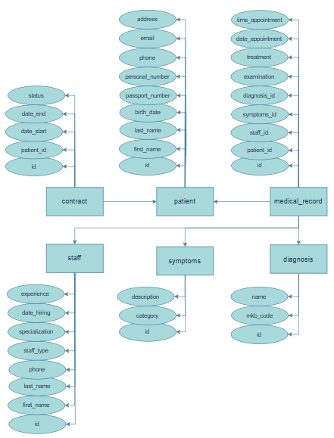
Концептуальное проектирование
ER-диаграмма
«Сущность-связь»
с использованием draw.io

Slide 4
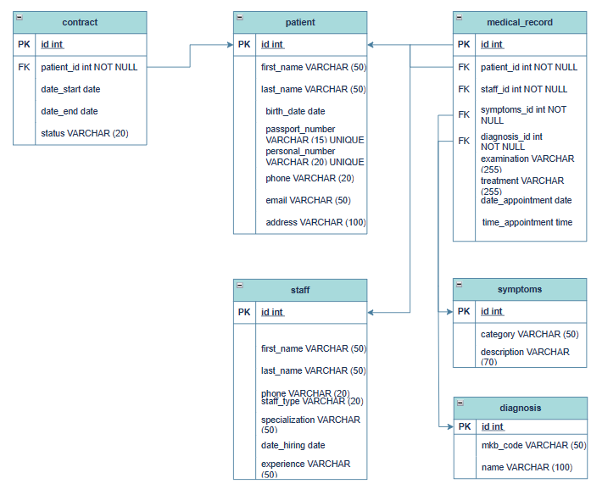

Логическое проектирование
с использованием draw.io

Slide 5
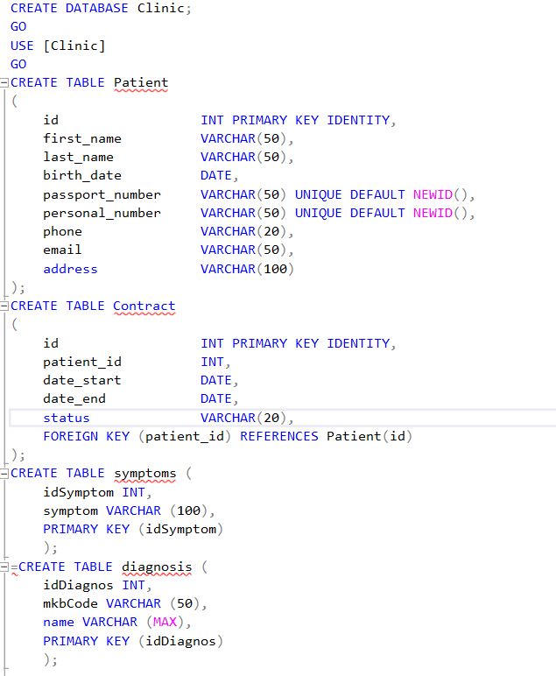

Физическое проектирование
Создание таблиц и добавление ограничений
с использованием
MS SQL Server Management Studio (SSMS)

Slide 6
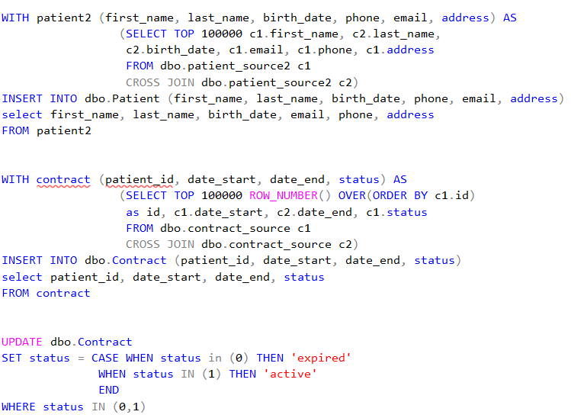
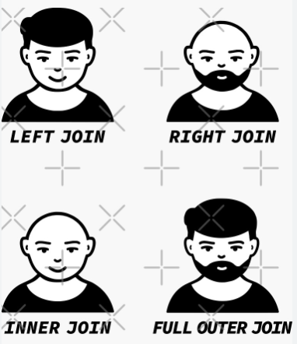
Заполнение таблиц тестовыми данными
(таблицы Patients, Contracts)

Slide 7
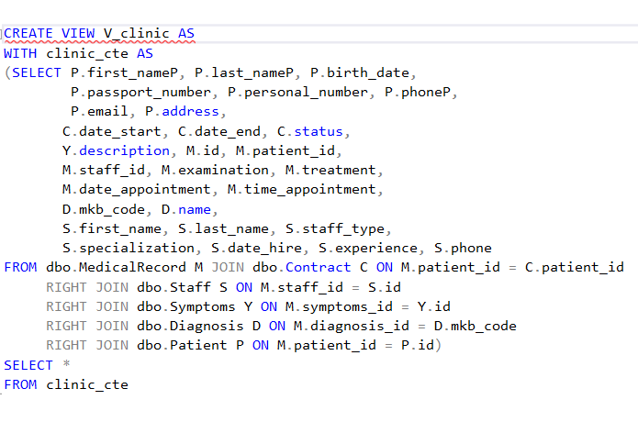
Создание объектов
Представление (VIEW)
Задание. Создайте объект для объединения данных всех таблиц базы данных

Slide 8
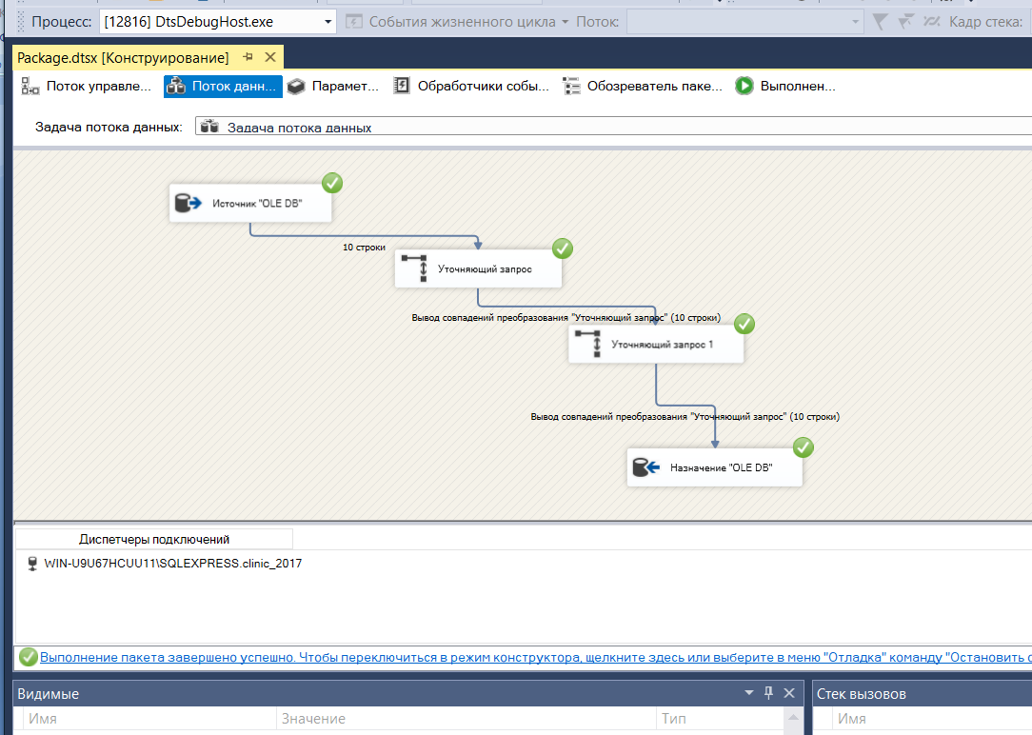

Создание пакетов ETL
с использованием
MS SQL Server Integration Services (SSIS)
Задание. Создайте SSIS пакет с добавлением данных (10 новых строк о людях) в таблицу фактов базы данных

Slide 9
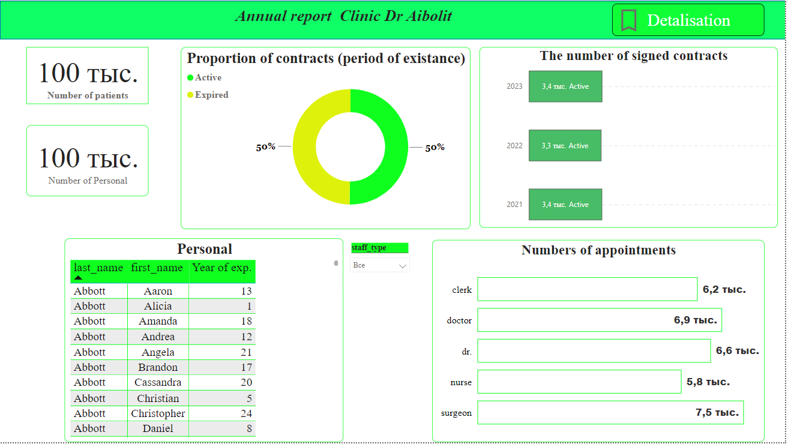
Визуализация данных в Power BI

Slide 10
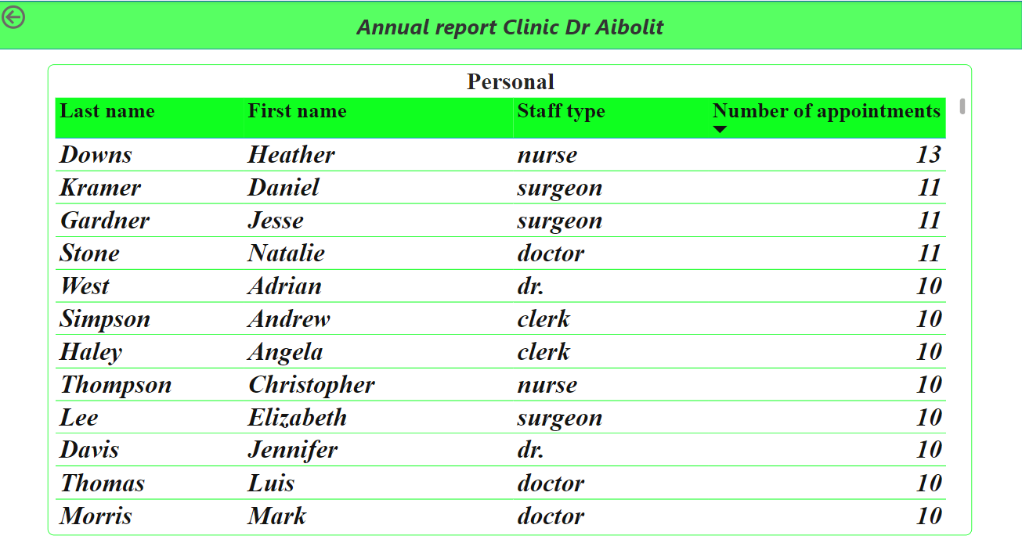
Визуализация данных в Power BI

Slide 11
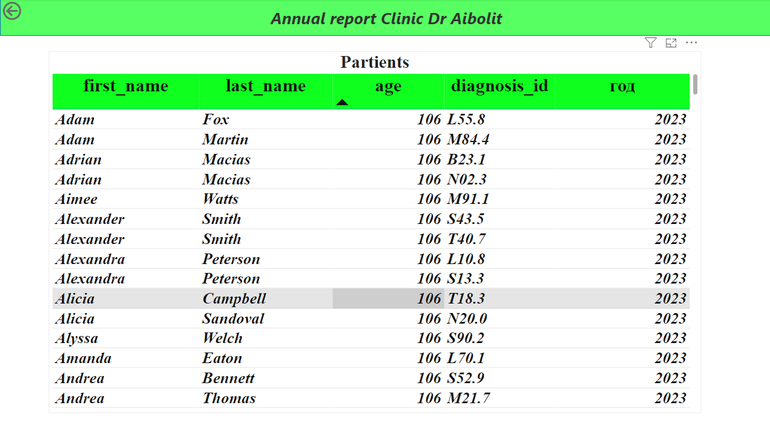
Визуализация данных в Power BI

Slide 12
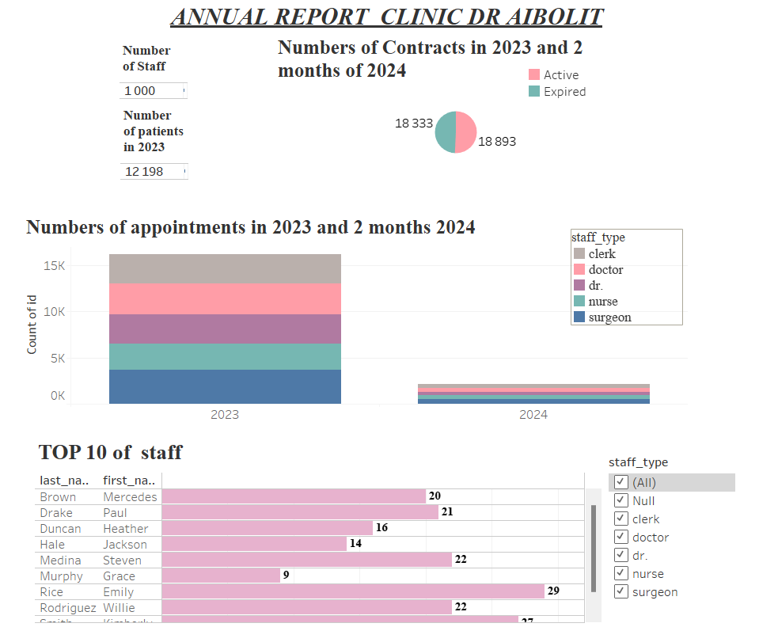
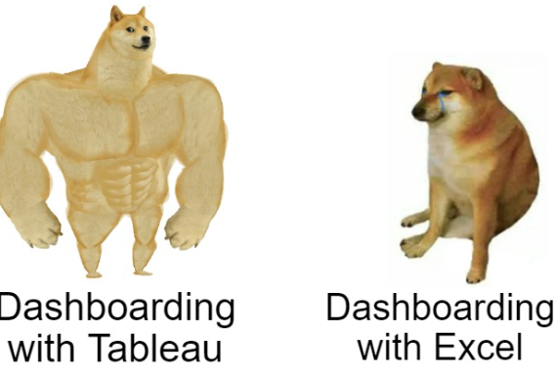
Визуализация данных в Tableau

Slide 13
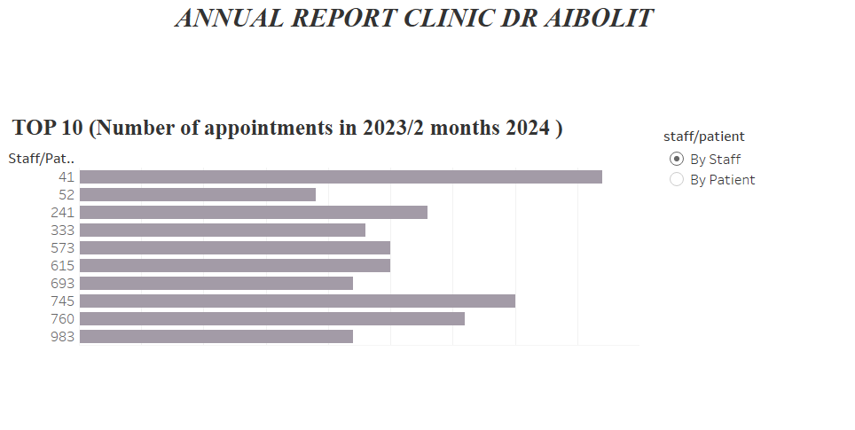
Визуализация данных в Tableau

Slide 14


Скажите, как отсюда уйти?
Зависит от того, куда вы хотите прийти.
А мне все равно куда прийти….
Тогда все равно куда идти…
“Алиса в Стране чудес”
Льюис Кэррол

